Slide 1
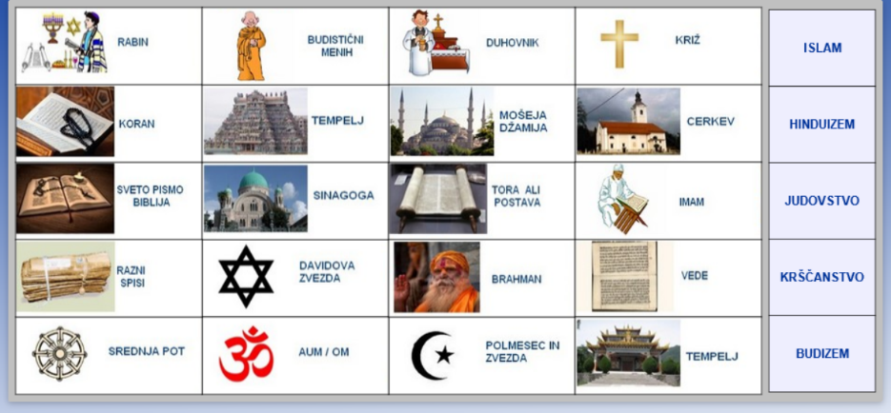
VERSTVA IN ETIKA
RAZRED: 7. 8. in 9.
Tedensko število ur: 1
Letno: 35
https://interaktivne-vaje.si/dke/dke_gradiva/dke_4_novo/index.html
Učiteljica: Majda Kočevar Klaužer

Slide 2
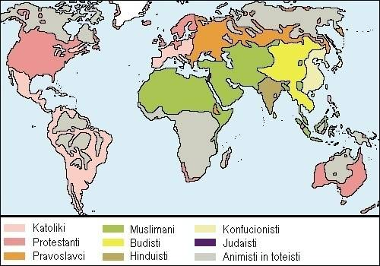
https://www.google.si/search?q=verstva&source=lnms&tbm=isch&sa=X&ved=0ahUKEwicovjoitnhAhWBqaQKHf9EBioQ_AUIDigB&biw=1506&bih=706#imgrc=7-Pq57gXxrl6qM:

Slide 3
VE I, VE II in VE III
Predmet je namenjen učencem, ki imajo doma (krščansko) religiozno vzgojo in obiskujejo (cerkveni) verouk, pripadnikom drugih religij in učencem brez domače religiozne vzgoje ter opredelitve.
Obvezni izbirni predmet VE nudi učencem možnost, da razširijo, dopolnijo, diferencirajo in problematizirajo znanje o verstvi, ki ga dobijo pri obvezni predmetih
Učni načrt
http://www.mizs.gov.si/fileadmin/mizs.gov.si/pageuploads/podrocje/os/devetletka/predmeti_izbirni/Verstva_in_etika_izbirni.pdf

Slide 4
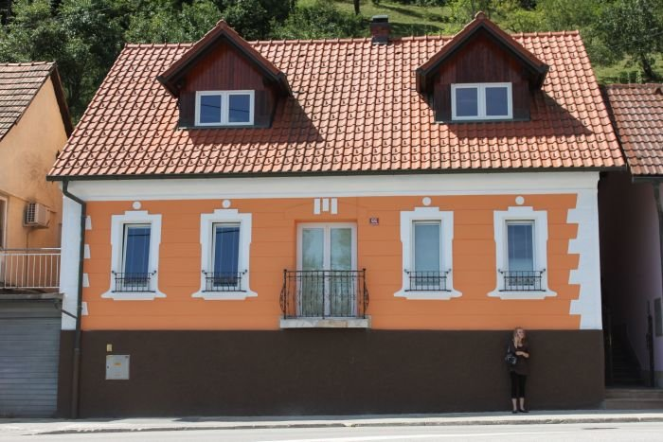
Način dela
Razgovor, delo v parih, delo s pomočjo spleta in interaktivnih gradiv
Delo na terenu: obisk muslimanske skupnosti v Krškem
https://www.dolenjskilist.si/2010/08/07/31610/novice/posavje/Zgodovinski_dan_za_posavske_muslimane/

Slide 5
PREVERJANJE IN OCENJEVANJE
izdelava projekcije za izbrano verstvo
dramatizacija ali igranje vlog (različnost)
Intervju
Predstavitev vzornika

Slide 6
Predmet je namenjen učencem, ki imajo doma (krščansko) religiozno vzgojo in obiskujejo (cerkveni) verouk, pripadnikom drugih religij in učencem brez domače religiozne vzgoje ter opredelitve.
VE I
VE II
VE III

Slide 7
VE I
OBVEZNE TEME
Verstva sveta – svetovi verstev
Krščanstvo
Islam
Budizem
IZBIRNE TEME (obvezen izbor ene teme)
Vzori in vzorniki
Enkratnost in različnost
Judovstvo
Azijska verstva
Tradicionalne religije
Nova religiozna gibanja
Reševanje nasprotij, dogovarjanje in/ali nasilje
Človek in narava

Slide 8
VE II
OBVEZNE
Ljudje in verstva – religijska kultura
Religije: skupnost, obredi, simboli, izkustvo (doživetje)
Življenjska vodila religij
Svoboda, vest, odgovornost
IZBIRNE TEME (obvezen izbor ene teme)
Družina
Prijateljstvo, ljubezen, spolnost
Delo in/kot poklic
Religijske skupnosti – družbene skupnosti
Magija, okultizem, religija
Egocentričnost in solidarnost v stiskah
Sanje, želje, cilji, razočaranja

Slide 9
VE III
OBVEZNE TEME
Biblija: Stara in Nova zaveza
Krščanstvo in zahodna civilizacija
Religije in vprašanje smisla življenja
IZBIRNE TEME (obvezen izbor ene teme)
Rast krščanstva in njegove delitve Razsvetljenstvo
Krščanska inspiracija v delovanju pomembnih osebnosti slovenske zgodovine
Verska (ne)strpnost, verske vojne
Znanost in vera
Ateizem in humanizem

